Slide 1
La bonne âme du Se -Tchouan
RUBAN Danaë et PETER Marie
Bertolt Brecht

Slide 2
I Présentation de la pièce
II Analyse de la pièce
III Exemple d’une représentation
Conclusion

Slide 3
Présentation de la pièce
- Pièce de Bertolt Brecht
- 1ère parution en 1955 (en même temps que La vie de Galilée)
- Nom original: Der Gute Mensch von Sezuan
- 10 tableaux
- Quelque part en Chine, dans la capitale du Se – Tchouan

Slide 4
Résumé
- Shen Té, une prostitué, après avoir hébergé une nuit 3 Dieux reçoit de l’argent en récompense de sa bonté d’âme
- Elle achète une boutique de tabac, mais toute la population va profiter de sa gentillesse, même l’aviateur dont elle tombera amoureuse
- Pour s’en sortir, elle invente le personnage de Shui Ta, un cousin impitoyable
- Au fur et à mesure le cousin remplacera complètement Shen Té jusqu’à ce que tout le monde découvre la supercherie

Slide 5
Analyse de la pièce
- Critique de la religion
- Critique du capitalisme
- Vision pessimiste de l’homme (la pièce a été écrite quand Brecht fuyait l’Allemagne nazie)
- Une résonnance dans le XXI siècle (société de consommation, …)

Slide 6
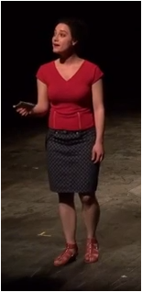
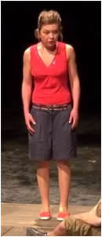
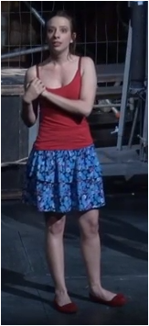
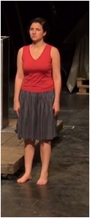
Exemple de représentation, mise en scène de Stuart Seide
1ère comédienne:
- Au tout début de la pièce
2ème comédienne:
- À l’ouverture de sa boutique
- Inquiète
3ème comédienne:
- Amoureuse de l’aviateur Yang Sun
4ème comédienne:
- Confrontée à l’amour du barbier et de Yang Sun

Slide 7
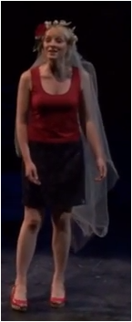
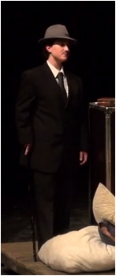
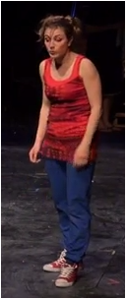
5ème comédienne:
- Se marie à Yang Sun
Shui Ta, le « cousin »
6ème comédienne:
- Enceinte
- Seule (Yang Sun parti, plus de logement)

Slide 8
Conclusion des Dieux:
- « partout misère, bassesse et immondice »
- « les bonnes intentions les mènent au bord du gouffre, les bonnes actions les y précipitent »
Une réplique et une fin tragique:
- « Il est difficile votre monde ! Trop de misère ! Trop de désespoir ! La main que tu tends au malheureux, il te l’arrache aussitôt ! »
- « Au secours »

